Slide 1

微型计算机原理与接口技术

Slide 2
第三章 存储器

Slide 3
课程概述
一
存储器概述
二
存储原理及典型存储芯片
三
存储器与CPU的连接

Slide 4
主要内容：
了解存储系统层次结构、半导体存储器分类、半导体存储器的组成，重点掌握存储器芯片的扩展、存储器与CPU的连接。

Slide 5
一、存储器概述
1. 存储系统的层次结构
  寄存器——位于CPU中
  主存——由半导体存储器ROM或RAM构成
  辅存——指磁盘、磁带、磁鼓、光盘等大容量存储器，采用磁、光原理工作
  高速缓存(CACHE)——由静态RAM芯片构成（主要作用是缓解处理数据的两端速度不匹配这种情况带来的时间上的浪费，这样做就加快了访问速度）
CPU（寄存器）
CACHE
（高速缓存）
主存（内存）
辅存（外存）

Slide 6
一、存储器概述
2. 半导体存储器的分类
静态 RAM（SRAM, Static RAM）
动态 RAM（DRAM,Dynamic RAM)
非易失 RAM（NVRAM）
随机存取存储器
RAM
(Random Access Memory)
半导体
存储器
掩膜式ROM
一次性可编程 ROM（PROM）
紫外线擦除可编程 ROM（EPROM）
电擦除可编程 ROM（EEPROM）
只读存储器
ROM
(Read Only Memory)

Slide 7
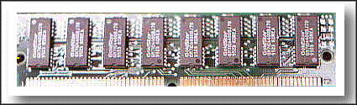
一、存储器概述
2. 半导体存储器的分类
随机存取存储器RAM
 | 速度 | 集成度 | 应用
SRAM | 快 | 低 | 小容量系统
DRAM | 慢 | 高 | 大容量系统
NVRAM | 慢 | 低 | 小容量非易失

Slide 8
一、存储器概述
2. 半导体存储器的分类
只读存储器ROM
掩膜ROM：信息制作在芯片中，不可更改
PROM：允许一次编程，此后不可更改（一次性可编程）
EPROM：用紫外光擦除，擦除后可编程；并允许用户多次擦除和编程（紫外线擦除可编程）
EEPROM（E2PROM）：采用加电方法在线进行擦除和编程，也可多次擦写（电擦除可编程）
Flash Memory（闪存）：能够快速擦写的EEPROM，但只能按块（Block）进行擦除

Slide 9
二、存储原理及典型存储芯片
1. 半导体存储器的组成
地
址
寄
存
地
址
译
码
读
写
电
路
数
据
寄
存
存储体
AB
DB
控制电路
存储体
地址译码
数据缓冲
控制电路
OE
WE
CS

Slide 10
二、存储原理及典型存储芯片
1. 半导体存储器的组成
① 存储体——存储器芯片的主要部分，用来存储信息
② 地址译码电路——根据输入的地址编码来选中芯片内某个特定的存储单元
③ 数据缓冲电路——数据输入输出通道
④ 片选和读写控制逻辑——选中存储芯片，控制读写操作

Slide 11
① 存储体
二、存储原理及典型存储芯片
1. 半导体存储器的组成
每个存储单元具有一个唯一的地址，可存储1位（位片结构）或多位（字片结构）二进制数据
存储容量与地址、数据线根数有关：
芯片存储容量 ＝存储单元数目×每单元存储位数
＝2^{M}×N
M：芯片的地址线根数
N：芯片的数据线根数

Slide 12
② 地址译码电路
二、存储原理及典型存储芯片
1. 半导体存储器的组成
0
存储单元
1
0
A₂
A₁
A₀
行译码
A₅
A₄
A₃
A₂
A₁
A₀
1
64个单元
译码器
7
64个单元
0
1
7
列译码
63
A₃A₄A₅
单译码结构
双译码结构

Slide 13
② 地址译码电路
二、存储原理及典型存储芯片
1. 半导体存储器的组成
结论：
单译码结构
双译码结构
  双译码可简化芯片设计
  为芯片主要采用的译码结构

Slide 14
二、存储原理及典型存储芯片
1. 半导体存储器的组成
③ 片选和读写控制逻辑
片选端CS或CE
  有效时，允许对该芯片进行访问操作
  该控制端一般与系统的高位地址线相关联，连接时有多种处理方法：全译码/部分译码/线选等
输出控制OE
  控制读操作。有效时，芯片内数据输出
  该控制端一般连接系统的读控制线
写允许控制WE
  控制写操作。有效时，数据进入芯片中
  该控制端一般连接系统的写控制线

Slide 15
二、存储原理及典型存储芯片
2. 半导体存储器的主要技术指标
存储容量
用字数×位数表示容量，以位为单位，如1 K×4位
用字节数表示容量，以字节为单位，如128 Byte，表示该芯片有 128个单元，每个存储单元长度为8位
常用KB、MB、GB和TB为单位表示存储容量：
1 KB＝2¹⁰ B＝1024 B=1KB ；
1 MB＝2²⁰ B＝1024 KB；
1 GB＝2³⁰ B＝l024 MB；
1 TB＝2⁴⁰ B＝1024 GB。

Slide 16
二、存储原理及典型存储芯片
3. 随机存取存储器（RAM）
静态RAM
SRAM 2114 1K*4
SRAM 6116 2K *8
动态RAM
DRAM 2716 2K*8
DRAM 2764 8K*8

Slide 17
二、存储原理及典型存储芯片
3. 随机存取存储器（RAM）
（1）. 静态RAM（SRAM）
A₆
A₅
A₄
A₃
A₀
A₁
A₂
CS
GND
1
2
3
4
5
6
7
8
9
18
1716
15
14
13
12
11
10
Vcc
A₇
A₈
A₉
I/O₁
I/O₂
I/O₃
I/O₄
WE
静态SRAM——2114
存储容量为1024(1K )×4
18个引脚：
  10根地址线A₉～A₀
  4根数据线I/O₄～I/O₁
  片选CS
  读写WE

Slide 18
二、存储原理及典型存储芯片
3. 随机存取存储器（RAM）
（1）. 静态RAM（SRAM）
A₇
A₆
A₅
A₄
A₃
A₂
A₁
A₀
I/O₀
I/O₁
I/O₂
GND
1
2
3
4
5
6
7
8
9
10
11
12
24
23
22
21
20
19
18
17
16
15
14
13
+5V
A₈
A₉
WE
OE
A₁₀
CE
I/O₇
I/O₆
I/O₅
I/O₄
I/O₃
静态SRAM---6116
存储容量为 2K×8
24个引脚：
  11 根地址线 A₁₀～A₀
  8 根数据线 D₇～D₀
  1根片选 CE
  读写允许 WE、OE

Slide 19

二、存储原理及典型存储芯片
4. 只读存储器（ROM）
只能读出、不能写入，断电后ROM中信息不丢失。
EPROM芯片顶部开有圆形石英窗口，用于紫外线透过、以擦除芯片中保存的信息
使用专门的编程器（烧写器）对芯片进行编程
编程后，应贴上不透光的封条

Slide 20
二、存储原理及典型存储芯片
4. 只读存储器（ROM）
EPROM----2716
A₇
A₆
A₅
A₄
A₃
A₂
A₁
A₀
DO₀
DO₁
DO₂
Vss
1
2
3
4
5
6
7
8
9
10
11
12
24
23
22
21
20
19
18
17
16
15
14
13
V_{DD}
A₈
A₉
V_{PP}
OE
A₁₀
CE/PGM
DO₇
DO₆
DO₅
DO₄
DO₃
存储容量为 2K×8
24个引脚：
  11 根地址线 A₁₀～A₀
  8 根数据线 D₇～D₀
  片选/编程 CE/PGM
  读写 OE
  编程电压 V_{PP}

Slide 21
二、存储原理及典型存储芯片
4. 只读存储器（ROM）
EPROM----2764
Vpp
A₁₂
A₇
A₆
A₅
A₄
A₃
A₂
A₁
A₀
D₀
D₁
D₂
GND
Vcc
PGM
NC
A₈
A₉
A₁₁
OE
A₁₀
CE
D₇
D₆
D₅
D₄
D₃
1
2
3
4
5
6
7
8
9
10
11
12
13
14
28
27
26
25
24
23
22
21
20
19
18
17
16
15
存储容量为 8K×8
28个引脚：
  13 根地址线 A₁₂～A₀
  8 根数据线 D₇～D₀
  片选 CE
  编程 PGM
  读写 OE
  编程电压 V_{PP}

Slide 22
二、存储原理及典型存储芯片
4. 只读存储器（ROM）
EEPROM
用加电方法，进行在线（无需拔下，直接在电路中）擦写（擦除和编程一次完成）
有字节擦写、块擦写和整片擦写等方法
并行EEPROM：多位数据线
串行EEPROM：1位数据线

Slide 23
二、存储原理及典型存储芯片
4. 只读存储器（ROM）
EEPROM--2864A
NC
A₁₂
A₇
A₆
A₅
A₄
A₃
A₂
A₁
A₀
I/O₀
I/O₁
I/O₂
GND
1
2
3
4
5
6
7
8
9
10
11
12
13
14
28
27
26
25
24
23
22
21
20
19
18
17
16
15
Vcc
WE
NC
A₈
A₉
A₁₁
OE
A₁₀
CE
I/O₇
I/O₆
I/O₅
I/O₄
I/O₃
存储容量为 8K×8
28个引脚：
  13 根地址线 A₁₂～A₀
  8 根数据线 I/O₇～I/O₀
  片选 CE
  读写 OE、WE

Slide 24
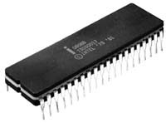
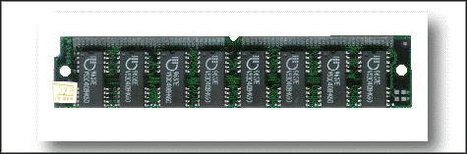

三、存储器与CPU的连接
存储芯片数据线的处理
存储芯片地址线的处理
存储芯片片选端的处理
存储芯片读写控制线的处理

Slide 25
三、存储器与CPU的连接
1. 存储芯片数据线的处理
若芯片的数据线正好 8 根：
  一次可从芯片中访问到 8 位数据
  全部数据线与系统的 8 位数据总线相连
若芯片的数据线不足 8 根：
  一次不能从一个芯片中访问到 8 位数据
  利用多个芯片扩充数据位（数据宽度）---“位扩充”

Slide 26
三、存储器与CPU的连接
1. 存储芯片数据线的处理——“位扩充”
A₉～A₀
A₉～A₀
CE
2114
（2）
片选
A₉～A₀
2114
（1）
I/O₄～I/O₁
CE
I/O₄～I/O₁
D₇～D₄
D₃～D₀

Slide 27
三、存储器与CPU的连接
1. 存储芯片数据线的处理----“位扩充”
多个位扩充的存储芯片的数据线连接于系统数据总线的不同数据位线上
其它连接都一样
利用“片选”信号将这些芯片同时选中，看作是一个整体，称为“芯片组”

Slide 28
三、存储器与CPU的连接
2. 存储芯片地址线的连接
  芯片地址线通常应全部与系统低位地址总线相连
  寻址时，这部分译码在存储芯片内完成，用于寻址存储单元，称为“片内译码”

Slide 29
片内译码
三、存储器与CPU的连接
A₉～A₀
存储芯片
范围（16进制）
00…00
00…01
00…10
…
11…01
11…10
11…11
全0
全1
000H
001H
002H
…
3FDH
3FEH
3FFH
存储芯片
地址线 A₉～A₀
存储单元

Slide 30
三、存储器与CPU的连接
3. 存储芯片片选端的译码
存储系统利用多个存储芯片进行容量的扩充，即扩充存储器的地址范围——“地址扩充”或“字扩充”
“地址扩充”时，利用存储芯片的片选端来对存储芯片（芯片组）进行寻址
通过存储芯片的片选端与系统的高位地址线相关联来实现对存储芯片（芯片组）的寻址，常用的方法有：
  全译码：全部高位地址线与片选端关联（参与芯片译码）
  部分译码：部分高位地址线与片选端关联（参与芯片译码）
  线选法：某根高位地址线与片选端关联（参与芯片译码）
  片选端常有效：无高位地址线与片选端关联（不参与芯片译码）

Slide 31
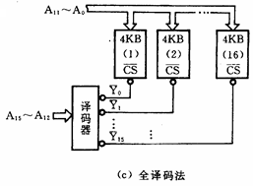
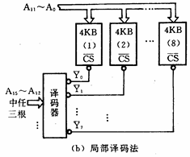
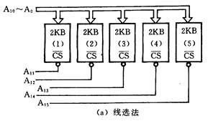
三、存储器与CPU的连接
3. 存储芯片片选端的译码

Slide 32
三、存储器与CPU的连接
3. 存储芯片片选端的译码——全译码
所有的系统地址线均参与对存储单元的译码寻址
包括低位地址线对芯片内各存储单元的译码寻址（片内译码），高位地址线对存储芯片的译码寻址（片选译码）
全译码优势：每个存储单元的地址都是唯一的，不存在地址重复；
全译码缺点：译码电路比较复杂、连线也较多；

Slide 33
三、存储器与CPU的连接
3. 存储芯片片选端的译码---全译码（例1）
A₁₆
G1
IO/M
G2A
A₁₉
A₁₈
A₁₇
74LS138
2764
G2B
Y6
CE
A₁₅
A₁₄
A₁₃
C
B
A
A₁₂～A₀
地址分析

Slide 34
三、存储器与CPU的连接
3. 存储芯片片选端的译码——全译码
A₁₉A₁₈A₁₇A₁₆A₁₅A₁₄ A₁₃
A₁₂～A₀
地址范围
0 0 0 1 1 1 0
0 0 0 1 1 1 0
全0
全1
1C000H
1DFFFH

Slide 35
三、存储器与CPU的连接
3. 存储芯片的片选端的译码——全译码（例2）
译码器
0000000001
A₁₉～A₁₀
0000000000
片选端
高位地址线
CE
CE
（1）
（2）
低位地址线
A₉～A₀
A₉～A₀
D₇～D₀
D₇～D₀
A₉～A₀
D₇～D₀

Slide 36
三、存储器与CPU的连接
3. 存储芯片的片选端的译码-----部分译码
只有部分（高位）地址线参与对存储芯片的译码
每个存储单元将对应多个地址 （地址重复），需要选取一个可用地址
可简化译码电路的设计
但系统的部分地址空间将被浪费

Slide 37
三、存储器与CPU的连接
3. 存储芯片的片选端的译码——部分译码
A₁₇
A₁₆
G
-Y0
G2A
-Y1
IO/M
-Y2
G2B
-Y3
A₁₄
A₁₃
A₁₂
C
B
A
CE
CE
CE
CE
138
2732
2732
2732
2732
(1)
(2)
(3)
(4)
A₁₁～A₀
地址分析

Slide 38
三、存储器与CPU的连接
3. 存储芯片的片选端的译码——部分译码
芯片
A₁₉～ A₁₅
A₁₄～ A₁₂
A₁₁～A₀
一个可用地址
1
2
3
4
××10×
××10×
××10×
××10×
000
001
010
011
全0～全1
全0～全1
全0～全1
全0～全1
20000H～20FFFH
21000H～21FFFH
22000H～22FFFH
23000H～23FFFH

Slide 39
三、存储器与CPU的连接
3. 存储芯片的片选端的译码---片选端常有效
A₁₉～A₁₅ A₁₄～A₀
× × × × × 全0～全1
片选端常有效
与A₁₉～A₁₅ 无关
CE
27256
EPROM
A₁₄～A₀
D₇～D₀

Slide 40
三、存储器与CPU的连接
3. 存储芯片的片选端的译码----地址重复
1个存储单元具有多个存储地址的现象
原因：有些高位地址线没有用、可任意
使用地址：出现地址重复时，常选取其中既好用、又不冲突的一个“可用地址”
例如：00000H～07FFFH
选取的原则：高位地址全为0的地址
高位地址译码才更好

Slide 41
三、存储器与CPU的连接
4. 译码和译码器
译码：将某个特定的“编码输入”翻译为唯一一个“有效输出”的过程
译码器件：
  采用门电路组合逻辑进行译码
  采用集成译码器进行译码，常用的器件有：
    2-4 (4 选 1)译码器74LS139
    3-8 (8 选 1)译码器74LS138
    4-16 (16 选 1)译码器74LS154

Slide 42
三、存储器与CPU的连接
4. 译码和译码器
2^{N} 位译码输出
N 位编码输入
译码器
唯一有效的输出
其余均无效

Slide 43
三、存储器与CPU的连接
4.译码和译码器——门电路译码
74LS138引脚图
74LS138原理图
A
1
16
Vcc
Y0
G1
B
2
15
Y0
Y1
G2A
C
3
14
Y1
Y2
G2B
G2A
4
13
Y2
Y3
G2B
5
12
Y3
Y4
C
G1
6
11
Y4
Y5
Y5
B
Y7
7
10
Y6
8
A
GND
9
Y6
Y7

Slide 44
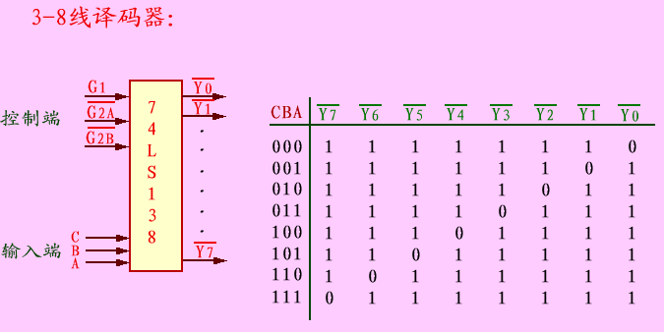
三、存储器与CPU的连接
4.译码和译码器——门电路译码

Slide 45
三、存储器与CPU的连接
5. 存储芯片读写控制及与CPU配合
芯片OE（输出控制）与系统的读命令线相连
  当芯片被选中、且读命令有效时，存储芯片将开放并驱动数据到总线
芯片WE（输入控制）与系统的写命令线相连
  当芯片被选中、且写命令有效时，允许总线数据写入存储芯片

Slide 46
三、存储器与CPU的连接
5. 存储芯片读写控制及与CPU配合
CPU的总线驱动能力有限
单向传送的地址和控制总线，可采用三态锁存器和三态单向驱动器等来加以锁存和驱动；
双向传送的数据总线，可以采用三态双向驱动器来加以驱动

Slide 47
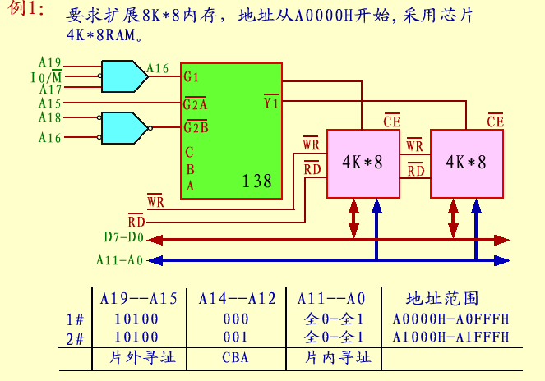
三、存储器与CPU的连接
A14
A13
A12

Slide 48
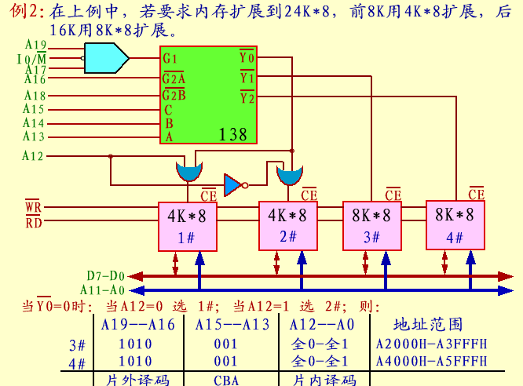
三、存储器与CPU的连接

Slide 49
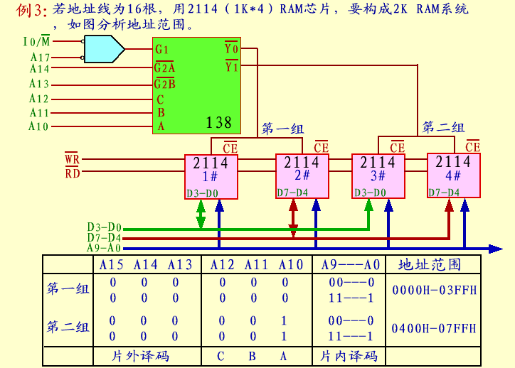
三、存储器与CPU的连接

Slide 50
四、存储器扩展习题
1、8088CPU存储器连接如图1所示，1#，2#，3#芯片都为8K×8bit的EPROM。要求系统存储器的地址连续。
(1) 图中的(1),(2),(3)信号分别是什么？
(2) 写出每个芯片的地址范围？
(3) 系统是否为全译码，简要说明原因？

Slide 51
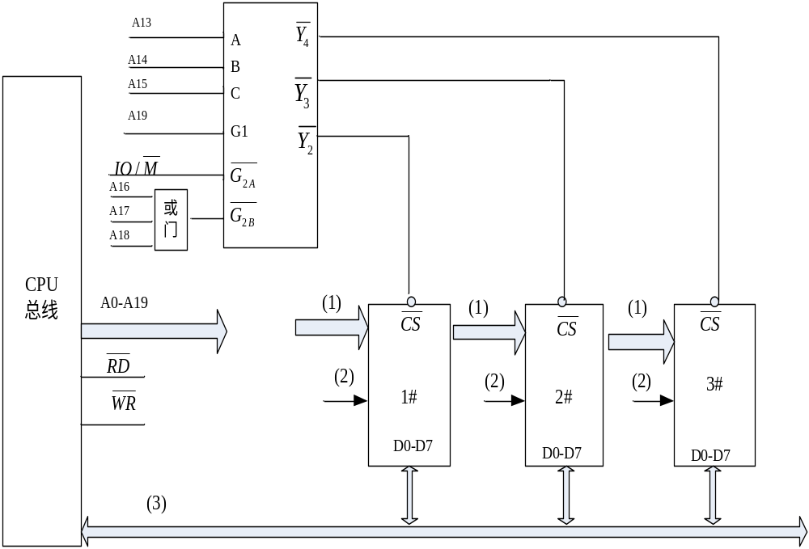
四、存储器扩展习题

Slide 52
四、存储器扩展习题
习题1答案：
1、（1） A0-A12 (2)写信号 （3）D0-D7
2、 84000H-85FFFH
86000H-87FFFH
88000H-89FFFH
3、是 ； 所有地址线都参与了译码

Slide 53
四、存储器扩展习题
2、某CPU有地址线16根（A0~A15）,数据线8根（D0~D7）及控制信号(存储器选通)。利用RAM芯片2114（1KX4）、译码器74LS138、各种门电路若干，扩展成2KX8的内存，要求扩展内存地址从C000H开始，且地址连续。请回答：
(1) 2114芯片地址线、数据线位数是多少？
(2) 需要几片2114？
(3) 写出每个芯片组的地址范围。
(4) 画出内存扩展连线图（连线包括A0~A15、D0~D7）

Slide 54
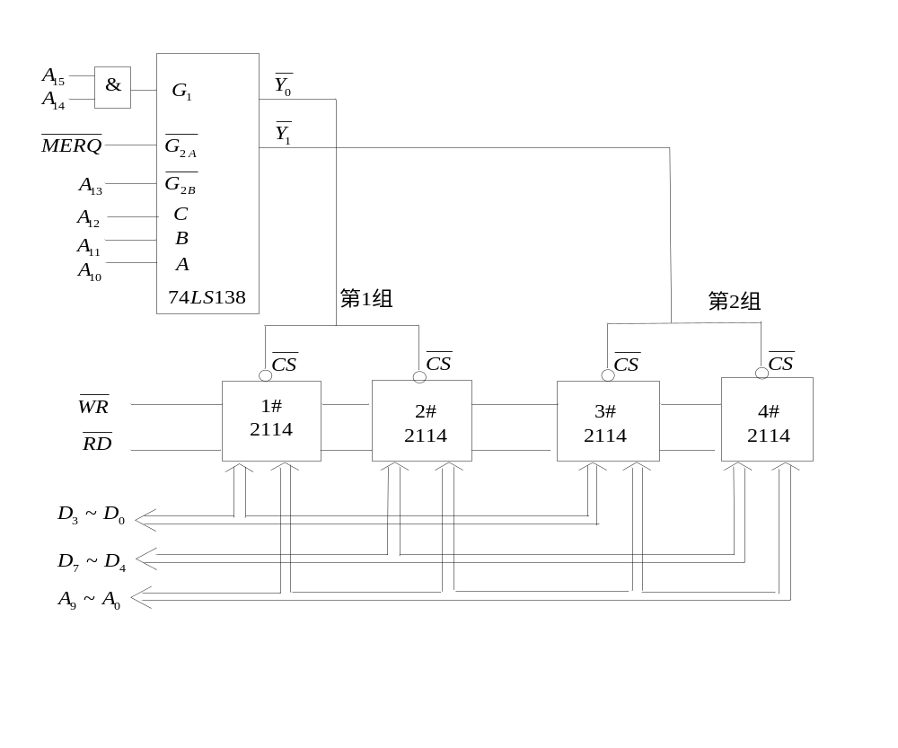
四、存储器扩展习题

Slide 55
四、存储器扩展习题
习题2答案：
(1) 2114芯片地址线10根，数据线位数4根
(2) 4片
(3) 第1组：C000H~C3FFH
第2组：C400H~C7FFH

Slide 56
四、存储器扩展习题
3、8088 CPU存储器连接如图所示，1# 4K×8bit的EPROM，2# 和3#为4K×8bit的RAM，要求系统存储器的地址连续。
(1) 1 # 芯片连接控制信号是什么？
(2) 写出每个芯片组的地址范围？
(3) 系统采用是否为部分译码（或是否有地址重叠）？
(4) 系统的代码段从1# 芯片的第一个存储单元开始，数据段从2#芯片的第一个存储单元开始，CS 和DS 的值分别是多少？

Slide 57
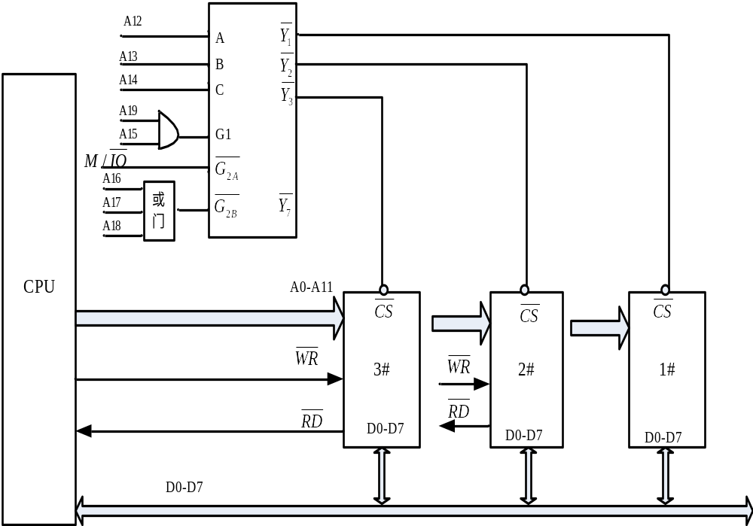
四、存储器扩展习题

Slide 58
四、存储器扩展习题
1.读信号
2. 89000H-89FFFH
8A000H-8AFFFH
8B000H-8BFFFH
3.不是
4. CS=8900H ； DS=8A00H

Slide 59
综合练习题
练习题1：某计算机控制系统如图所示，CPU每0.5秒定时从外设1和外设2通过8255的A口和B口分别读入字节数据（无条件读入），A口读入数据为X，B口读入数据为Y，将读入的字节数X和Y进行X*2+Y控制运算（数据均为无符号数）。当运算结果小于51时，报警灯1亮，否则报警灯1灭；当运算结果大于500时，报警灯2亮，否则报警灯2灭。
编写实现上述功能的程序段，包括8259初始化，中断向量表的建立，开中断，对8253初始化，8255初始化，中断服务程序（读入数据，控制运算，根据运算结果灯控，发中断结束命令）。端口地址8255为20H-23H，8253为40H-43H，8259为60H-61H，8259的中断矢量号从70H开始。

Slide 60
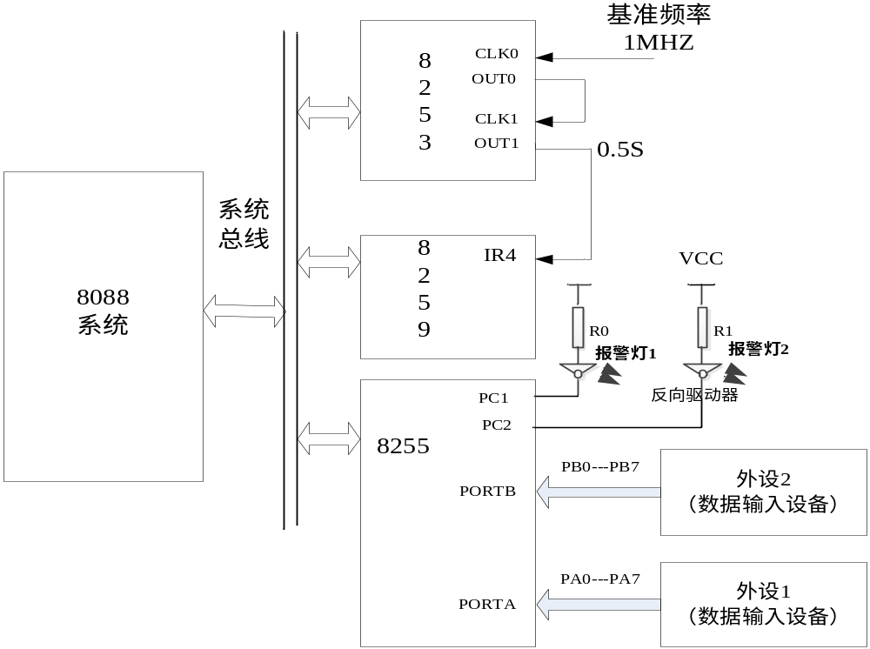
综合练习题

Slide 61
综合练习题
CODE ：SEGMENT
ASSUME CS：CODE
MOV AL，13H
OUT 60H，AL ；ICW1
MOV AL，70H
OUT 61H，AL ；ICW2
MOV AL，01H
OUT 61H，AL ；ICW4
IN AL，61H ；OCW1
AND AL，0EFH
OUT 61H，AL ；
；开4号中断
(或 MOV AL，0EFH
OUT 61H，AL )
STI；开4号中断
PUSH DS
MOV AX，0
MOV DS，AX
MOV AX，OFFSET IRQ4_HALFS
MOV [01D0H]，AX
MOV AX，CS
MOV [01D2H]，AX
POP DS
；建立中断向量表
MOV AL，10010010B ；
OUT 23H，AL；
8255初始化，所有端口方式0，A、B口输入，C口输出
MOV AL，00110110B ；
计数器1，高低位都用，方式3，二进制计数
OUT 43H，AL
MOV AX，1000
OUT 40H，AL
MOV AL，AH
OUT 40H，AL
MOV AL，01110110B ；
计数器2高低位都用，方式3，二进制计数
OUT 43H，AL
MOV AX，500
OUT 41H，AL
MOV AL，AH
OUT 41H，AL；
8253初始化

Slide 62
综合练习题
MAIN ：JMP MAIN ；循环跳转
IRQ5_2S：
IN AL，20H ；A口读入数据X
MOV BL，2
MUL BL
MOV BX，AX
IN AL，21H ；B口读入数据Y
MOV AH，0
ADD BX，AX ；以上二者控制运算
CMP BX，51
JB ON_LAMP1 ； 小于51时灯1亮
MOV AL，02H ； 大于等于51灯1灭
OUT 23H，AL ； PC1是置位为0
JMP CTRL_2 ；
ON_LAMP1：
MOV AL，03H ；小于51灯1亮
OUT 23H，AL ； PC1是置位为1
CTRL_2：CMP BX，500
JA ON_LAMP2 ；大于500
MOV AL，04H ；小于等于500灯2灭
OUT 23H，AL ； 灯灭是PC2置为0
JMP OUTT
ON_LAMP2：
MOV AL，05H ； 大于等于500灯2亮
OUT 23H，AL ； 灯亮是PC2置为1
OUTT ：
MOV AL，20H ；发中断结束命令
OUT 60H，AL
IRET
CODE ENDS
END

Slide 63

综合练习题
练习题2：AD1210是12位的A/D转换器，工作时须首先在端送入低电平启动转换信号，当转换结束时输出低电平，这时在数据输出端可得到12位的转换结果。系统如图1所示，采用8255A、8253、8259A和AD1210实现定时采样功能。 若8259的端口地址为40H、41H，ICW1～ICW4系统已初始化完毕，中断类型码为08H～0FH，引脚中断未被屏蔽。要求：
(1) 由图1分别写出8255A和8253的端口地址。
(2) 该系统中8255A的A口、B口均工作方式0，输入方式。8253采用方式3，实现定时中断信号IR2，定时时间为 ，写出中断向量表设置、8255A和8253初始化程序段。
(3) 编写中断服务程序，实现对输入模拟量进行采样的A/D转换程序，将转换结果低8位保存在ADL内存单元，将高4位保存在ADH内存单元，并发中断结束命令和中断返回指令。

Slide 64
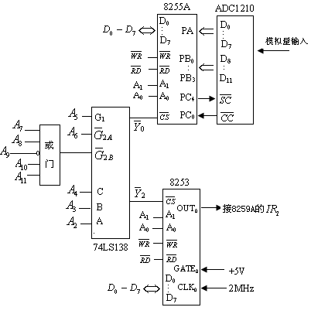
综合练习题

Slide 65
综合练习题
1、接口应用
(1)8255端口地址：220H-223H
(2)8253端口地址：228H-22BH
中断矢量表
PUSH DS
MOV AX，0000H
MOV DS，AX
MOV AX，OFFSET IRQ2
MOV [0028H]，AX
MOV AX，SET IRQ2
MOV [002AH]，AX
POP DS
2、8255A和8253初始化
MOV AL，10010011B ；8255A初始化
MOV DX，223H
OUT DX，AL
MOV AL，00110110B ；8253初始化
MOV DX，22BH
OUT DX，AL
MOV AX，400
MOV DX，228H
OUT DX，AL
MOV AL，AH
OUT DX，AL

Slide 66

综合练习题
3、中断服务程序
IRQ2：MOV AL，00001000B ；PC4复位，启动A/D转换，低电平启动AD转换
MOV DX，223H
OUT DX，AL
K1： MOV DX，222H ；读入PC0的状态，不为低电平时等待
IN AL，DX
AND AL，01H
JNZ K1
MOV DX，220H ； =0读入低8位
IN AL，DX ； 读入8位数据
MOV ADL，AL
MOV DX，221H
IN AL，DX
AND AL，0FH ； 读入高4位数据
MOV ADH，AL ；
MOV AL，20H ； 发EOI命令
OUT 40H，AL
IRET ； 中断返回命令

